Slide 1
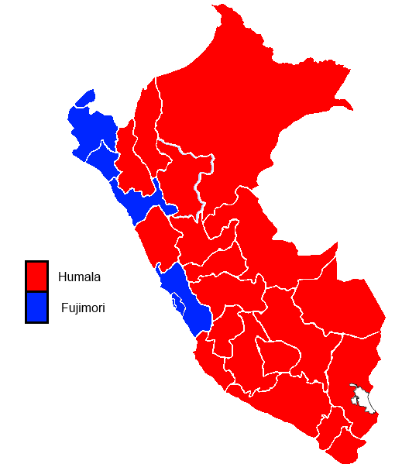
Partido Nacionalista Peruano (PNP)
Données Clé
Date de création: 5 janvier 2006
Positionnement idéologique: centre-gauche marqué par le nationalisme péruvien. A ses débuts, « Ethnocacériste », socialisme anti-libéral, davantage ancré à gauche.
Affiliations internationales:
Implantation territoriale: Sur tout le pays, particulièrement dans les régions andines du sud à forte population indigène.
Principaux dirigeants: Ollanta Humala (président), Nadine Heredia (femme de O. Humala), Daniel Abugáttas (Congressiste), Marisol Espinoza (Première vice-présidente), Fredy Otárola (Président du Congrès).
Siège du parti: Lima
Nombre de militants: non communiqué
Périodes au gouvernement: 2011-
Résultats électoraux – Elections générales de 2011
Forces politiques au deuxième tour | Suffrages obtenus
Ollanta Humala | 51,45%
Keiko Fujimori | 48,55%
Députés étiquetés « Gana Perú (PNP)» au Congrès | 47 (sur 130)
Elections générales
2011 – 2ème tour
Source des résultats par région: http://niefcz.wordpress.com/2011/06/06/resultados-elecciones-presidenciales-peru-2011-segunda-vuelta/

Slide 2
Programme du parti
Le programme du parti peut être résumé en une volonté d’instaurer une Seconde République avec un projet national de développement venant en aide aux grands secteurs sociaux marginalisés par « des siècles d’injustices et d’arrogance ». Défendre l’identité nationale et la richesse culturelle. Mener la lutte contre les monopoles privés et la libéralisation à outrance de l’économie avec un modèle d’intégration progressif à l’économie de marché en défendant les petites propriétés privées et les micro-entreprises pour promouvoir l’emploi. Enfin, réactivation du secteur agro-industriel et processus d’inclusion des cultures indigènes.
Source: http://www.partidonacionalistaperuano.net/estatuto/

Slide 3
Histoire du PNP | Ollanta Humala
Le PNP naît comme une alternative politique en 2005 dans le noyau familial du commandant Ollanta Humala et de son épouse Nadine Heredia, les deux membres fondateurs. Le parti, créé officiellement le 5 janvier 2006, est centré sur les questions sociales, économiques, sur l’éducation et la santé ; se positionnant en rupture avec ce qu’ils appellent « la dictature » de Fujimori et Montesinos. Le mouvement a des racines idéologiques bien ancrées et anciennes. Il critique les effets des politiques néolibérales et la globalisation économique qui se fait selon les lois du marché contre la volonté, la justice sociale et le bien-être des populations, notamment péruviennes dont l’Etat n’aurait eu de cesse de briser le lien national. Parmi les intellectuels et les penseurs référents du parti figurent José Carlos Mariátegui sur le nationalisme intégrateur péruvien et latino-américain et Jorge Basadre sur la possibilité du développement économique du Pérou. | Ollanta Humala Tasso, né le 27 juin 1962 à Lima, est le fils d’Isaac Humala, penseur de l’idéologie ethnocacériste. Ne pouvant se présenter aux élections générales péruviennes de 2006 au nom du PNP, il forme une alliance avec l’Unión por el Perú. S’il remporte le premier tour de l’élection avec plus de 30% des suffrages, il s’incline au deuxième avec 47% des voix face au candidat social-démocrate Alan García Pérez. Suite à la défaite, il organise le Front national démocratique qui regroupe au-delà du PNP des partis plus radicaux. En 2011, il se présente sous l’étiquette Gana Perú (formation regroupant essentiellement le PNP mais aussi d’autres forces politiques de gauche).Remportant à nouveau le premier tour avec 31.5% des voix, il bat la candidate fujimoriste Keiko Fujimori au second tour avec 51.4% des votes. Prenant ses fonctions le 28 juillet 2011, sa politique et son gouvernement sont peu populaires dans l’opinion. En effet seul 26% des péruviens déclarent soutenir le gouvernement Humala, selon l’institut Ipsos (novembre 2013). L’épouse d’Humala, Nadine Heredia prend une importance croissance aux côtés du président.
Le paysage partisan au Pérou
Au Pérou, les bases de la démocratie ont toujours été extrêmement fragiles en raison de la persistance d’une société hiérarchisée et d’une polarisation extrême de la vie politique. Si les initiatives ont été nombreuses pour mettre un terme à l’ordre oligarchique, elles n’ont connu qu’un succès relatif, de là le maintien de l’ordre traditionnel. En conséquence, les partis péruviens se sont caractérisés par leur structure verticale et corporatiste reproduisant le système oligarchique. En 1980, se sont déroulées les premières élections démocratiques après une période autoritaire, et c’est dans cette période (1977-1980) que s’est développé le paysage partisan péruvien qui montre dès ses débuts ses failles : l’APRA, l’un des premiers partis politiques du Pérou, a plongé le pays dans une crise profonde (1985-1989), qui a décrédibilisé le système des partis et conduit à l’élection de A. Fujimori en 1990. Actuellement, les principaux partis péruviens sont: Frente Amplio, Partido Nacionalista Peruano (PNP), Partido Aprista Peruano (APRA), Perú Posible, Perú Mas (PPK), Solidaridad Nacional, Partido Popular Cristiano et Fuerza 2011. Le PNP s’inscrit aujourd’hui au centre-gauche. Il reproche à l’APRA ses proximités idéologiques avec les politiques néo libérales des partis plus à droite. Enfin, le PNP se place en opposant au legs de Fujimori. Il a toutefois abandonné son orientation réformiste une fois au pouvoir, ce qui vaut à Humala d’être lâché par certains de ses anciens alliés.
Isaac Humala | Antauro Humala
Père de Ollanta Humala, c’est un ancien avocat et homme politique politique péruvien, fondateur du Movimiento Etnocacerista. A ses débuts il adhère au parti communiste péruvien et plus généralement aux idées marxistes avant de construire la doctrine nationaliste, l’ethnocacérisme. | Frère de Ollanta Humala, c’est un ancien major de l’armée péruvienne et leader du mouvement Avanza País (nationaliste de gauche). Il purge une peine de prison depuis 2009 pour l’assaut donné contre un commissariat de police en vue d’un coup d’Etat lors de la présidence de Alejandro Toledo.

Slide 4
Thème spécifique: l’ethnocacérisme
L’ethnocacérisme est une doctrine politique péruvienne caractérisée par le nationalisme ethnocentriste et irrédentiste qui évoque autant le pouvoir et l’identité de l’empire Inca de l’époque préhispanique que le nationalisme militaire des forces armées péruviennes de l’époque républicaine. Cette doctrine est d’abord pensée par Isaac Humala (ancien membre du Parti Communiste Péruvien et d’autres groupes d’extrême-gauche). Le nom de l’idéologie vient du militaire Andrés Avelino Cáceres qui s’illustra dans la guerre contre le Chili au XIXe siècle. L’un de ses piliers idéologiques est la revendication de la race « cobriza » (natifs d’Amérique) qui doit à nouveau gouverner le Pérou ce qui n’est plus arrivé depuis l’arrivée des espagnols au XVI siècle ; l’autre pilier idéologique est le nationalisme, le Chili étant considéré comme le plus grand ennemi du Pérou depuis la guerre du Pacifique (1879-1883). La doctrine réclame la réaffirmation de l’identité andine et d’un Etat qui puisse agglomérer les anciens territoires de l’empire Inca, la nationalisation de l’industrie péruvienne, la légalisation de la culture de la feuille de coca (en parallèle d’une lutte contre le narcotrafic) ou encore la promotion de la culture indigène (par le bilinguisme obligatoire Espagnol/ Quechua). Enfin, elle revendique de faire front au Chili, en récupérant notamment les terres perdues comme la province de Arica.
Références bibliographiques
Image logo: http://www.infocandidatos.com/peru/partido-politico-partido-nacionalista-peruano-256.html Image affiche du parti : http://ollantajuliaca.blogspot.fr/2011/04/juliaca-ollanta-humala-partido.html http://www.partidonacionalistaperuano.net/ http://www.partidonacionalistaperuano.info/ http://www.deperu.com/abc/politica-nacional/95/partido-nacionalista-peruano http://www.larepublica.pe/tag/ollanta-humala http://www.larepublica.pe/20-10-2013/ollanta-humala-baja-al-26-de-aprobacion-y-el-33-cree-que-escala-en-paris-era-secreta http://www.sciencespo.fr/opalc/content/perou-la-legislation-des-partis-politiques ALCANTARA Manuel et FREIDENBERG Flavia (dir.), Partidos políticos de América Latina Países andinos, Ediciones de la Universidad de Salamanca y los autores, 2001, pp 409-481 BELAUNDE Francisco, Pérou, une démocratie sans partis politiques (in Cahiers des Amériques latines Paris), Paris Université de la Sorbonne nouvelle Paris 3, IHEAL, 2007
Fiche réalisée par Philippe Atgé

